Slide 1
LABORATOR DE TESTARE · ANUL IV
Analiza modurilor de defectare și a efectelor (FMEA)
DFMEA pe hardware și software: cum găsim defectele înainte să existe
Facultatea de Electronică, Telecomunicații și Tehnologii Informaționale, UPT
Studiu de caz: nodul CAN (MCP2551) al unui radar frontal (ASIL B)
Notes:
Bun venit la ultimul laborator din serie. La TCA HW ne-am întrebat dacă testele de producție prind defectele de fabricație. La TCA SW ne-am întrebat cât de complet am testat codul. Azi facem pasul dinainte: analiza care, în industrie, stabilește ce trebuie testat și de ce.
FMEA înseamnă analiza modurilor de defectare și a efectelor. În primele 30 de minute vedem ce este, de ce și când se face, ce standarde o cer, cei 7 pași ai metodei AIAG-VDA și legătura cu testarea. Apoi facem împreună varianta demo F0 în aplicație, pe hardware și pe software, iar acasă fiecare își face varianta proprie și trimite raportul.

Slide 2
Ce discutăm azi
1
Ce este FMEA
DFMEA, PFMEA, FMEA-MSR
2
De ce, când, pe ce
și cine o face
3
Standarde, legi, industrii
AIAG-VDA, IATF 16949, ISO 26262, IEC 60812
4
Cei 7 pași AIAG-VDA
de la planificare la raport
5
Structură, funcții, defectări
efect – mod – cauză, pe HW și pe SW
6
Riscul
S, O, D și prioritatea de acțiune (AP)
7
Optimizare și testare
acțiuni P și D, PASS / FAIL, legătura cu TCA
8
Laboratorul de azi
demo F0, apoi varianta proprie
Notes:
Agenda are opt puncte. Pornim de la definiție și tipurile de FMEA, apoi vedem de ce se face, când și pe ce. Trecem prin standardele și legile care o cer și prin alte industrii. Partea centrală sunt cei 7 pași: structura, funcțiile, rețeaua de defectare și evaluarea riscului cu S, O, D și AP. Închidem cu optimizarea, cu legătura dintre FMEA și testare și cu ce faceți azi.

Slide 3
Ce este FMEA: trei tipuri
Tip | Ce analizează | Exemplu pe nodul CAN
DFMEA (design) | Designul produsului: schema, componentele alese, layout-ul, cerințele și codul | R4 ales cu putere nominală prea mică; SENSOR_MAX scris în altă unitate
PFMEA (proces) | Procesul de fabricație și de asamblare | C2 lipsă după montaj; lipitură rece la J2 (laboratorul TCA HW)
FMEA-MSR | Monitorizarea și răspunsul sistemului în funcționare, în vehicul | Radarul detectează bus-off și raportează defectul către ECU-ul ADAS
Azi: DFMEA, pe un semnal hardware și pe o funcție software ale aceluiași nod CAN.
Surse: [1] AIAG & VDA FMEA Handbook, 2019 · [2] SAE J1739:2021
Notes:
FMEA este o analiză de risc făcută înainte ca defectul să existe. Echipa ia fiecare element al produsului, scrie ce trebuie să facă, adică funcțiile, se întreabă cum poate să nu facă asta, adică modurile de defectare, ce se întâmplă atunci, adică efectele, și de ce s-ar putea întâmpla, adică cauzele.
Manualul AIAG-VDA din 2019 are trei tipuri. DFMEA analizează designul. PFMEA analizează procesul de fabricație: exact defectele pe care le-ați evaluat la TCA HW. FMEA-MSR analizează cum se monitorizează și cum reacționează sistemul în funcționare.
Azi facem DFMEA, pe două părți ale aceluiași nod CAN: un semnal hardware și o funcție software.

Slide 4
De ce, când, pe ce și cine
De ce
Ca defectele să fie eliminate în design, nu găsite la client. O schimbare în design costă puțin; același defect găsit în teren înseamnă rechemări, garanții și răspundere juridică.
Când
DFMEA începe odată cu designul (concept, schemă, arhitectura software) și se actualizează la fiecare schimbare: este un document viu, nu un formular completat la final.
Pe ce
Pe sistem (radarul), pe subsisteme și componente (nodul CAN, filtrele, transceiverul), pe software (funcțiile) și, ca PFMEA, pe procesul de fabricație.
Cine
O echipă: proiectant HW, dezvoltator SW, inginer de test și validare, inginer de siguranță funcțională, inginer de calitate. Azi, voi jucați toate rolurile.
Notes:
De ce facem FMEA? Pentru că un defect costă cu atât mai mult cu cât e găsit mai târziu. În design schimbi o valoare din schemă sau o constantă din cod. În teren ai rechemări, garanții și, uneori, procese.
Când? De la începutul designului, și se actualizează la fiecare schimbare. FMEA e un document viu: dacă se face la final, doar ca să existe, își pierde rostul.
Pe ce? Pe orice nivel: sistem, componentă, software, proces.
Cine? O echipă cu mai multe roluri. Analiza bună vine din discuția dintre proiectant, tester și inginerul de siguranță. Azi, fiecare dintre voi le joacă pe toate.

Slide 5
Evoluția FMEA
1949
MIL-P-1629, armata SUA
1977
FMEA intră în industria auto
1994
SAE J1739, prima ediție
2018
IEC 60812, ediția 3
2021
SAE J1739, ediția curentă
1966
NASA, programul Apollo
1980
MIL-STD-1629A
2006
IEC 60812, ediția 2
2019
AIAG-VDA: 7 pași, AP
Surse: [1] AIAG & VDA, 2019 · [2] SAE J1739 · [3] IEC 60812:2018
Notes:
FMEA vine din domeniul militar: procedura MIL-P-1629, din 1949. În anii '60 a folosit-o NASA în programul Apollo, iar în 1977 a intrat în industria auto. În 1994 apare SAE J1739, standardul auto american.
Pasul important pentru noi e 2019: manualul comun AIAG-VDA, care a armonizat metoda americană cu cea germană. A introdus cei 7 pași și a înlocuit numărul de prioritate a riscului, RPN, cu prioritatea de acțiune, AP. Pentru orice industrie, standardul general este IEC 60812, ediția din 2018.

Slide 6
Ce standarde și legi cer FMEA
AIAG-VDA FMEA / SAE J1739
Metoda: 7 pași, tabelele S, O, D și tabelul AP, pentru DFMEA, PFMEA și FMEA-MSR [1][2].
IATF 16949
Sistemul de calitate auto: cere analiza de risc a designului (DFMEA) printre ieșirile designului și PFMEA printre ieșirile procesului [4].
ISO 26262-9
Analizele de siguranță (clauza 8); FMEA este analiza inductivă folosită cel mai des. Pentru defectele aleatoare HW există FMEDA (ISO 26262-5) [5].
IEC 60812:2018
FMEA și FMECA pentru orice industrie: termeni, pași, tipuri de analiză [3].
Răspunderea pentru produse
Directiva UE 2024/2853 tratează explicit și software-ul ca produs: un defect neanalizat devine o problemă juridică [6].
Cerințele clientului
Constructorii auto cer FMEA în contract și o verifică la audit și la aprobarea pieselor.
Surse: [1] AIAG & VDA · [2] SAE J1739 · [3] IEC 60812 · [4] IATF 16949:2016 · [5] ISO 26262:2018 · [6] Directiva (UE) 2024/2853
Notes:
Ce documente cer FMEA? Metoda o descriu manualul AIAG-VDA și SAE J1739. IATF 16949, sistemul de management al calității din auto, cere analiza de risc a designului și PFMEA ca rezultate obligatorii ale proiectării produsului și procesului.
ISO 26262, standardul de siguranță funcțională, cere analize de siguranță în partea 9; FMEA e cea mai folosită analiză inductivă. Atenție: pentru defectele aleatoare ale hardware-ului există o variantă cantitativă, FMEDA, din partea 5, pe care nu o facem azi.
Și partea juridică: noua directivă europeană privind răspunderea pentru produse defecte, din 2024, include explicit software-ul. Iar clienții cer FMEA în contract și o verifică la audit.

Slide 7
Și în alte industrii
Aeronautică
SAE ARP4761A (2023): evaluarea siguranței, cu FMEA; SAE AS13004: PFMEA și planul de control.
Medical
ISO 14971: managementul riscului pentru dispozitive medicale; FMEA este una dintre tehnicile de analiză.
Feroviar
EN 50126 (RAMS): fiabilitate, disponibilitate, mentenabilitate și siguranță, cu FMEA ca analiză de bază.
Industrie, în general
IEC 61508 pentru siguranța funcțională; IEC 60812 pentru FMEA.
Telecom
Nu există un standard FMEA dedicat. TL 9000 este sistemul de calitate al sectorului ICT; se folosesc IEC 60812 și, pentru fiabilitate, Telcordia SR-332.
Concluzie
Metoda este aceeași peste tot: funcții, defectări, efecte, cauze, risc, acțiuni. Diferă scalele și ce standard o cere.
Surse: SAE, ISO, CENELEC, IEC · TL 9000 (QuEST Forum) · Telcordia SR-332
Notes:
FMEA nu e specifică auto. În aeronautică, ARP4761A descrie evaluarea siguranței, iar AS13004 tratează PFMEA. În medical, ISO 14971 e standardul de management al riscului. În feroviar, EN 50126.
Pentru telecom, întrebarea firească e dacă există un standard propriu. Nu există un standard FMEA dedicat: sectorul ICT are TL 9000 ca sistem de calitate, iar pentru analiză se folosesc standardele generale, IEC 60812, și Telcordia SR-332 pentru predicția fiabilității. De aceea, la laborator folosim metoda auto, care e cea mai bine documentată.

Slide 8
Ce se întâmplă dacă nu se face
La audit
Lipsa DFMEA sau o DFMEA nefolosită este o neconformitate IATF 16949; furnizorul își poate pierde certificarea și clientul.
În dezvoltare
Defectele se găsesc târziu, la validare sau la client, când schimbarea costă mult și întârzie lansarea.
În teren
Rechemări, garanții și pierderea încrederii clientului; la funcțiile de siguranță, risc pentru oameni.
Juridic
Răspunderea pentru produse defecte, care acum include și software-ul; FMEA este dovada că riscurile au fost analizate.
Notes:
Ce se întâmplă dacă FMEA lipsește sau e făcută formal? La auditul de calitate e o neconformitate. În dezvoltare, defectele apar la validare, când schimbarea costă mult. În teren apar rechemări, iar la un radar care decide frânarea, riscul e pentru oameni.
Și juridic, FMEA este dovada că firma a analizat riscurile. Dacă nu există, firma nu poate arăta că a făcut ce se cuvenea.

Slide 9
Cei 7 pași ai metodei AIAG-VDA
1
Planificare
2
Structură
3
Funcții
4
Defectări
5
Analiza riscului
6
Optimizare
7
Documentare
S · Severitate
Cât de grav este efectul? Pe efect, din tabelul D1: 10 siguranță, 9 reglementări, 8 pierderea funcției principale … 1 fără efect.
O · Ocurență
Cât de probabil apare cauza, cu prevenția existentă? Pe cauză, din tabelul D2: 10 tehnologie nouă … 1 cauza nu e posibilă prin design.
D · Detecție
Cât de sigur găsește detecția existentă cauza înainte de lansare? Din tabelul D3: 1 sigur … 10 nu există test.
Pașii 1–3 pregătesc analiza, pașii 4–6 sunt analiza propriu-zisă, pasul 7 o documentează. În aplicație: Pasul 1, tab-urile HW și SW cu pașii 2–3, 4 și 5–6, apoi Raportul.
Surse: [1] AIAG & VDA FMEA Handbook, 2019
Notes:
Metoda AIAG-VDA are 7 pași. Planificarea stabilește scopul, momentul, echipa, sarcinile și instrumentele, cei 5T. Analiza structurii desenează arborele produsului. Analiza funcțiilor scrie ce trebuie să facă fiecare element. Analiza defectărilor construiește rețeaua efect, mod, cauză. Analiza riscului evaluează S, O și D. Optimizarea propune acțiuni. Documentarea comunică rezultatele.
Riscul are trei note de la 1 la 10. Severitatea se dă pe efect. Ocurența se dă pe cauză și ține cont de prevenție. Detecția spune cât de sigur găsim cauza înainte de lansare, cu testele și analizele existente. Atenție: la TCA HW ați folosit pentru O tabelul P2, al procesului. În DFMEA se folosește tabelul D2, al designului.

Slide 10
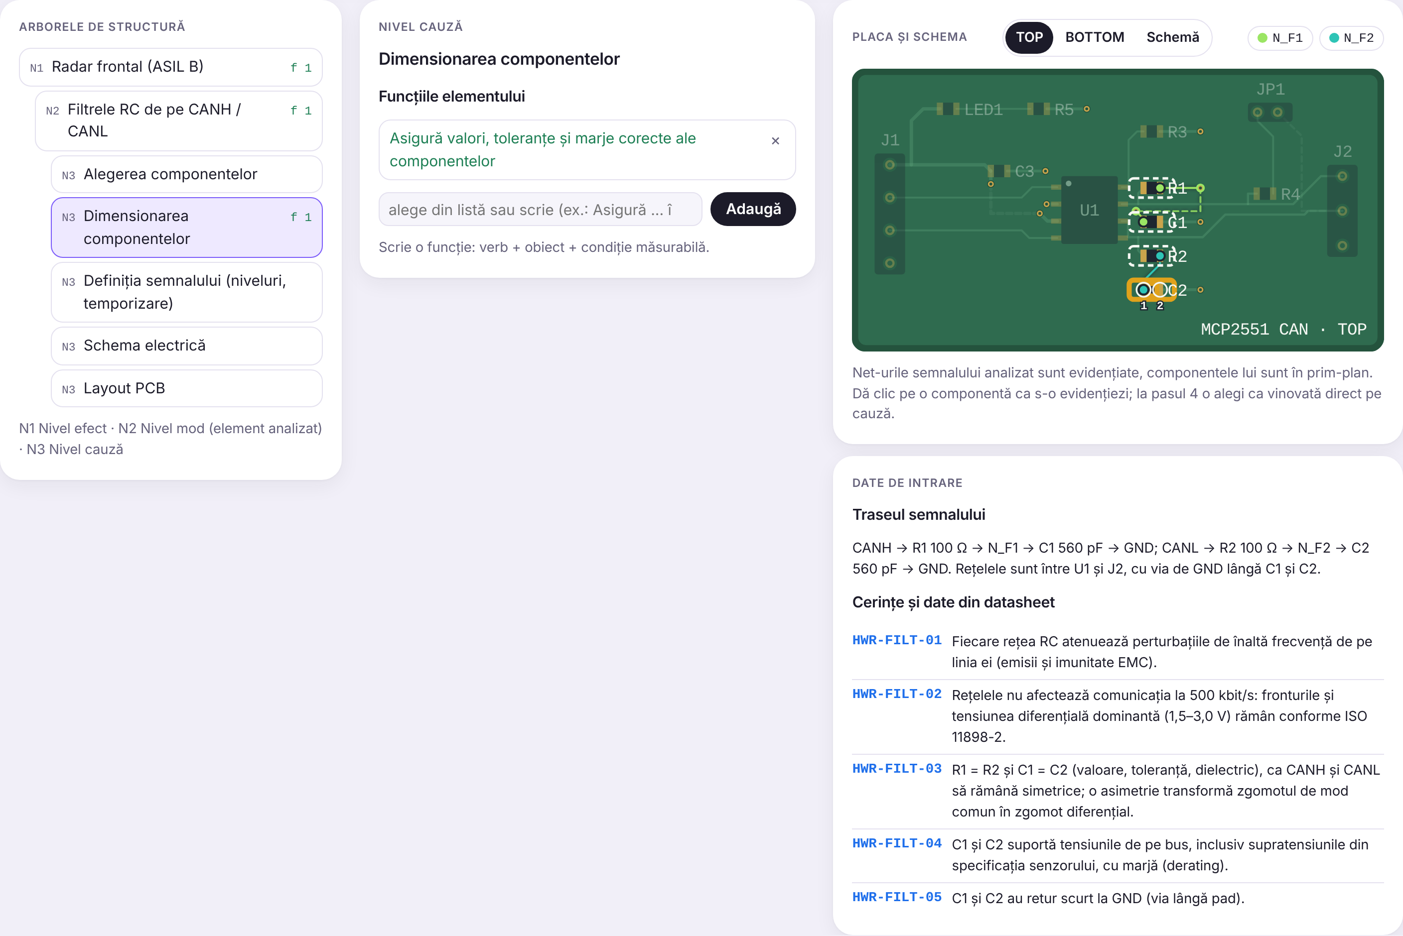
Structura: trei niveluri
N1, nivelul efectului: radarul, văzut din vehicul și din ECU-ul ADAS.
N2, nivelul modului: elementul analizat, semnalul HW sau funcția SW; aici apar modurile de defectare.
N3, nivelul cauzei: categoriile de cauze de design. HW: alegerea și dimensionarea componentelor, definiția semnalului, schema, layout-ul. SW: cerințe, constante, logică, tipuri de date, interfață.
Funcțiile: verb + obiect + condiție măsurabilă, de exemplu „Asigură 120 Ω ±1 % între CANH și CANL”.
F0 HW: arborele de structură, funcția și placa
Surse: [1] AIAG & VDA FMEA Handbook, 2019 (pașii 2 și 3)
Notes:
Arborele de structură are trei niveluri. Sus e radarul: acolo se văd efectele, la nivel de vehicul. La mijloc e elementul pe care îl analizăm: semnalul hardware sau funcția software din varianta voastră. Acolo apar modurile de defectare. Jos sunt categoriile de cauze de design.
Pentru fiecare element scriem funcțiile. O funcție bună are un verb, un obiect și o condiție pe care o poți măsura. „Filtrul merge bine” nu e o funcție; „atenuează perturbațiile de înaltă frecvență de pe CANH și CANL” este.
În laborator, o simplificare: alegeți o singură funcție pe element. În industrie se analizează toate; noi urmărim dacă înțelegeți evaluarea, nu o analiză completă.

Slide 11
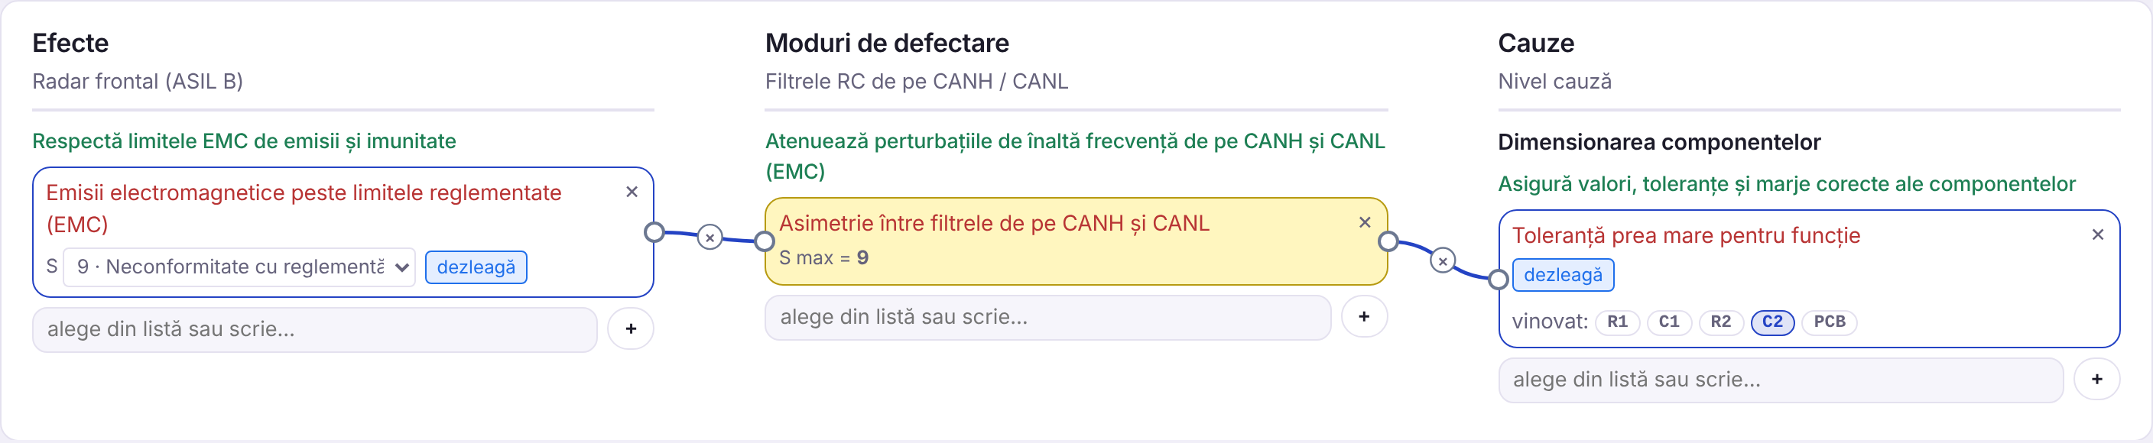
Rețeaua de defectare: efect – mod – cauză
Defectarea este negarea funcției: lipsă, parțială, intermitentă, nedorită, în afara limitelor.
Efectul (N1) ← modul (N2) ← cauza (N3): fiecare mod se leagă de cel puțin un efect și o cauză; modul preia S maxim al efectelor.
Vinovatul: pe fiecare cauză alegeți componenta (HW) sau cerința (SW, la cauzele din cerințe). „C2 are toleranță prea mare” e o cauză, nu un mod.
F0 HW: emisii EMC peste limită ← asimetrie între filtre ← toleranță prea mare (vinovat C2)
Surse: [1] AIAG & VDA FMEA Handbook, 2019 (pasul 4)
Notes:
Pasul 4 este inima analizei. O defectare este negarea unei funcții: funcția lipsește, merge parțial, intermitent, face ceva nedorit sau iese din limite.
Legăm trei niveluri. Efectul, sus, la nivelul radarului. Modul, la mijloc, pe elementul analizat. Cauza, jos, în categoria de design. În exemplul din imagine: emisiile EMC depășesc limitele, pentru că filtrele de pe CANH și CANL nu sunt simetrice, pentru că C2 a fost ales cu o toleranță prea mare.
Greșeala cea mai des întâlnită: să scrieți cauza în locul modului. „C2 are toleranță prea mare” este o cauză; modul este ce face filtrul greșit. Pe fiecare cauză alegeți vinovatul: componenta la hardware, cerința la cauzele software din categoria cerințelor.

Slide 12
Hardware și software în aceeași metodă
Cauze HW în DFMEA
Decizii de design: componentă nepotrivită, valoare sau toleranță greșită, semnal definit greșit, greșeli de schemă, layout. Defectele de fabricație ale acelorași piese țin de PFMEA și de TCA HW.
Cauze SW
Toate sistematice: cerință incompletă, constantă greșită, operator greșit la limită, tip de date prea mic, apel sau valoare returnată greșită. Software-ul nu se uzează și nu se fabrică bucată cu bucată.
Ce e la fel
Pașii, rețeaua efect – mod – cauză, tabelele S, O, D și AP, acțiunile P și D.
Ce diferă
Prevenția și detecția: la HW calcule, simulări, teste pe prototip și EMC; la SW reguli de codare, review, teste pe cerințe și la limite (TCA SW).
Notes:
Metoda e aceeași pentru hardware și pentru software; diferă cauzele și controalele.
La hardware, cauzele din DFMEA sunt decizii de design: ai ales o piesă nepotrivită, o valoare sau o toleranță greșită, ai greșit schema sau layout-ul. Același condensator apare și la TCA HW, dar acolo cauza era fabricația: lipsă, lipit greșit.
La software, toate cauzele sunt sistematice, așa cum am discutat la TCA SW: o cerință incompletă, o constantă greșită, un operator greșit la limită. Prevenția la software înseamnă reguli de codare și review, iar detecția înseamnă teste pe cerințe și la limite, exact ce ați măsurat la TCA SW.

Slide 13
Riscul: S, O, D și prioritatea de acțiune
Notă | Ce evaluează | Pe ce se dă | Tabel
S | Gravitatea efectului | Pe efect (N1); modul preia maximul | D1
O | Probabilitatea cauzei, cu prevenția existentă | Pe cauză (N3) | D2
D | Cât de sigur și cât de devreme găsește detecția cauza sau modul | Pe legătura mod – cauză | D3
AP | Prioritatea de acțiune: H necesară, M recomandată, L opțională | Rezultă din S, O, D; nu se alege | AP
D depinde și de moment: un test dovedit, dar făcut după lansarea sculelor, are D 5–7.
Surse: [1] AIAG & VDA FMEA Handbook, 2019 (tabelele D1, D2, D3, AP)
Notes:
Pentru fiecare legătură mod – cauză evaluăm riscul. Severitatea vine din efecte: modul preia severitatea maximă a efectelor legate de el. Ocurența se dă pe cauză și ține cont de prevenție: cât de nou e designul, câtă experiență există, cât de dovedite sunt controalele. Detecția se dă pe controalele de detecție: testele și analizele existente.
Un detaliu care contează: D depinde de moment. Un test EMC foarte bun, dar planificat după ce s-au comandat sculele, are tot D 7. Detecția există, dar vine prea târziu ca să schimbi designul ieftin.
AP nu se alege. Rezultă din tabel.

Slide 14
De ce prioritatea de acțiune (AP), nu RPN
120
Caz | S | O | D | RPN | AP
A: efect de siguranță | 9 | 4 | 3 | 108 | H
B: efect minor | 3 | 6 | 6 | 108 | L
C: funcție principală | 8 | 2 | 5 | 80 | M
valori distincte din cele 1000 de combinații S × O × D posibile [7]
Același RPN poate ascunde riscuri complet diferite (A și B).
AP este un tabel de căutare care dă prioritate severității: H, M sau L [1].
La S 9–10 cu O 4–5, D 2–4 lasă AP H: practic, numai prevenția (O mai mic) coboară riscul.
Surse: [1] AIAG & VDA FMEA Handbook, 2019 (tabelul AP) · [7] Bowles, RAMS 2003
Notes:
Mult timp, riscul s-a calculat ca produs: RPN egal S ori O ori D. Bowles a arătat în 2003 că din 1000 de combinații ies doar 120 de valori distincte, iar același număr poate însemna lucruri foarte diferite. Cazurile A și B au același RPN, 108, dar A e un efect de siguranță, iar B unul minor.
De aceea manualul AIAG-VDA a înlocuit RPN cu AP, un tabel care dă prioritate severității. O consecință importantă: la severitate mare și ocurență moderată, un test mai bun nu ajunge. Riscul coboară doar dacă schimbăm designul, adică prevenția.

Slide 15
Optimizarea: acțiuni P și D
Acțiune P (prevenție)
Schimbă designul și scade O: altă componentă, altă toleranță, o regulă de design, constante generate din specificație.
Acțiune D (detecție)
Adaugă sau mută un test și scade D: test EMC de pre-conformitate pe prototip, test la limite în software.
PASS sau FAIL
Când acțiunea e finalizată, are un rezultat. FAIL înseamnă că testul a găsit defectul: detecția a mers, dar defectul există. Urmează o acțiune corectivă P și O se reevaluează.
Riscul rezidual
Dacă după revizie riscul rămâne H sau M, se propune o acțiune suplimentară (P sau D) și se justifică riscul care rămâne.
Surse: [1] AIAG & VDA FMEA Handbook, 2019 (pasul 6)
Notes:
Unde AP iese H sau M, propunem acțiuni. Fiecare acțiune are un tip, un responsabil și un termen. O acțiune de prevenție schimbă designul și scade ocurența. O acțiune de detecție adaugă sau mută un test și scade detecția.
Atenție la rezultat. Dacă testul propus iese FAIL, înseamnă că a găsit defectul. Detecția a funcționat, dar defectul există. Nu e suficient un test și mai bun: trebuie o schimbare de design, deci o acțiune P, și ocurența se reevaluează.
Dacă după toate acestea riscul rămâne H sau M, propunem o acțiune suplimentară și scriem de ce acceptăm riscul care rămâne.

Slide 16
FMEA și testarea
DFMEA
cauze, controale de prevenție și de detecție
Plan de verificare
testele vin din controalele de detecție
Teste
pe prototip, EMC, software pe cerințe
Rezultat
PASS / FAIL
Înapoi în FMEA
O și D noi, acțiuni corective
›
›
›
›
TCA HW: aceleași componente, dar cauze de fabricație; întrebarea este ce prind AOI, AXI, ICT și FT.
TCA SW: arată cât de complete sunt testele software folosite ca detecție în DFMEA SW.
Un D mic pe „testare pe cerințe” are sens doar dacă testele acoperă codul și limitele.
Surse: [1] AIAG & VDA FMEA Handbook, 2019 · ISO 26262-6:2018
Notes:
Cum se leagă FMEA de testare? Controalele de detecție din DFMEA sunt, de fapt, testele din planul de verificare a designului: testul EMC, măsurătorile pe prototip, testele software. Testele se fac, iar rezultatul, PASS sau FAIL, se întoarce în FMEA și schimbă O și D.
Laboratoarele anterioare acoperă partea de test a acelorași elemente. La TCA HW ați întrebat dacă testele de producție prind defectele de fabricație ale componentelor. La TCA SW ați măsurat cât de complete sunt testele software. Azi vedeți de unde vin aceste teste: din analiza riscului.

Slide 17
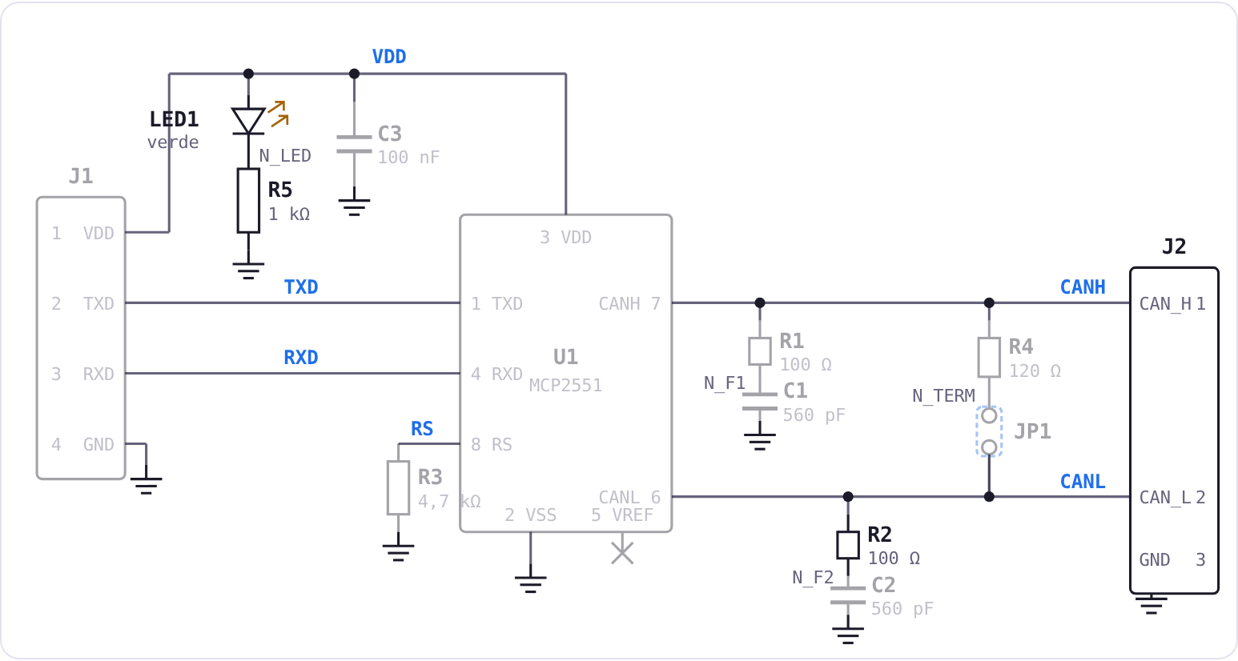
Studiul de caz: varianta demo F0 și variantele voastre
HW · F0: filtrele RC de pe CANH / CANL
R1/C1 și R2/C2, 100 Ω / 560 pF. Funcția: atenuează perturbațiile de înaltă frecvență (EMC), fără să afecteze comunicația la 500 kbit/s.
SW · F0: sensor_value_plausible(), unghiul azimut
Respinge valorile din afara domeniului ±60,0° și salturile mai mari de 2,0° pe ciclu. Semnal folosit doar la demo.
Variantele F1–F6
Fiecare are un semnal HW (TXD, RXD, VDD, CANH / CANL, RS, terminația) și o funcție SW din laboratorul TCA SW.
Modulul CAN cu MCP2551, ca în laboratorul TCA HW
Surse: Microchip DS21667F (MCP2551); ISO 11898-2:2024
Notes:
Lucrăm pe același nod CAN ca în laboratoarele precedente. Demo-ul F0 îl facem împreună. La hardware analizăm filtrele RC de pe CANH și CANL, care nu apar în nicio variantă a voastră. La software analizăm funcția de plauzibilitate pentru unghiul azimut, un semnal pe care tot nu-l primește nimeni acasă.
Variantele F1 până la F6 au fiecare un semnal hardware și o funcție software din laboratorul de TCA SW.

Slide 18
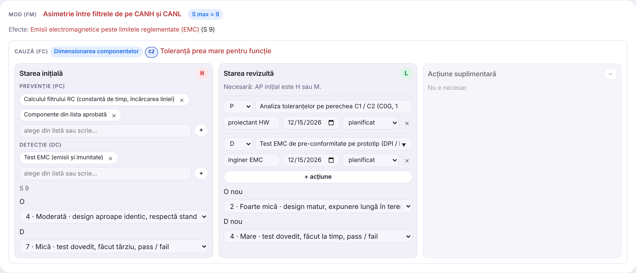
Demo F0 (HW): asimetria dintre filtre
Lanțul: emisii EMC peste limitele reglementate (S 9) ← asimetrie între filtrele de pe CANH și CANL ← toleranță prea mare la C2.
Starea inițială: prevenție: calculul filtrului RC, componente din lista aprobată (O 4); detecție: test EMC după lansarea sculelor (D 7). AP H.
Acțiuni: [P] analiza toleranțelor pe C1 / C2 (C0G, 1 %), [D] test EMC de pre-conformitate pe prototip. O nou 2, D nou 4, AP L. Dacă testul iese FAIL: acțiune corectivă P.
Starea inițială (AP H) și starea revizuită (AP L)
Surse: [1] AIAG & VDA FMEA Handbook, 2019 · ISO 11898-2:2024
Notes:
Primul exemplu, pe hardware. Dacă C1 și C2 nu au aceeași valoare, filtrele de pe cele două linii nu mai sunt simetrice, iar zgomotul de mod comun se transformă în zgomot diferențial. Rezultatul e la nivel de vehicul: emisii EMC peste limitele reglementate, deci severitate 9.
Prevenția existentă e bună, deci O 4, dar testul EMC se face târziu, după lansarea sculelor: D 7. AP iese H. Propunem două acțiuni: analiza toleranțelor, adică prevenție, și un test de pre-conformitate devreme, pe prototip, adică detecție. Riscul coboară la L.
Și scenariul FAIL: dacă testul de pre-conformitate găsește problema, nu e de ajuns să-l lăudăm. Trebuie schimbat designul.

Slide 19
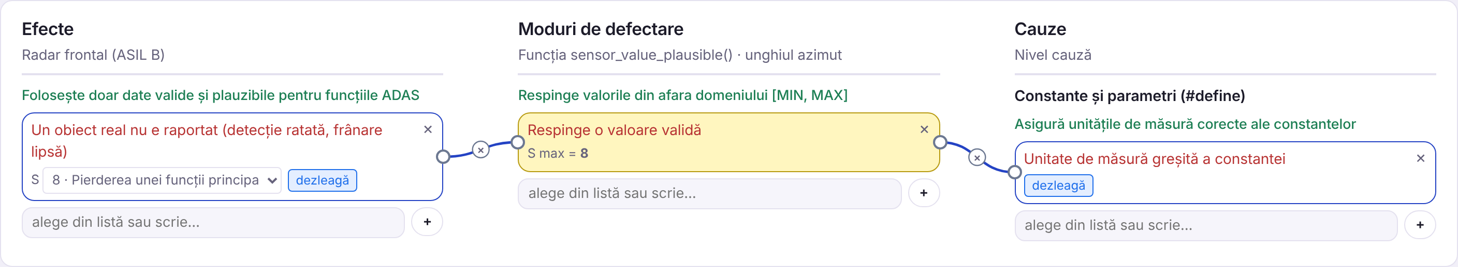
Demo F0 (SW): constanta scrisă în altă unitate
Lanțul: un obiect real nu e raportat (S 8, pierderea funcției principale, la nivel de senzor) ← respinge o valoare validă ← SENSOR_MAX = 60 în loc de 600 (zecimi de grad).
Starea inițială: review de cod față de specificația senzorului (O 4); testare pe cerințe și teste la limite (D 3). AP M.
Acțiune P: constante generate automat din specificația senzorului: O nou 2, AP L. Testul la limită din TCA SW (600 / 601) ar fi prins cauza.
F0 SW: efect – mod – cauză pentru constanta SENSOR_MAX
Surse: [1] AIAG & VDA FMEA Handbook, 2019 · ISO 26262-6:2018, tabelul 8
Notes:
Al doilea exemplu, pe software. Funcția verifică dacă unghiul azimut e în domeniu, plus sau minus 60 de grade, în zecimi de grad. Dacă cineva scrie SENSOR_MAX egal cu 60, în grade, funcția respinge orice obiect aflat la mai mult de 6 grade. Radarul pierde obiecte reale: la nivel de senzor, pierderea funcției principale, severitate 8.
Prevenția existentă e review-ul de cod, deci O 4. Detecția e bună: teste pe cerințe și la limite, D 3. AP iese M. Acțiunea de prevenție: constantele se generează automat din specificația senzorului, deci greșeala de unitate nu mai poate apărea, iar riscul coboară la L.
Legătura cu TCA SW: un test la limită, cu 600 și 601, ar fi picat imediat.

Slide 20
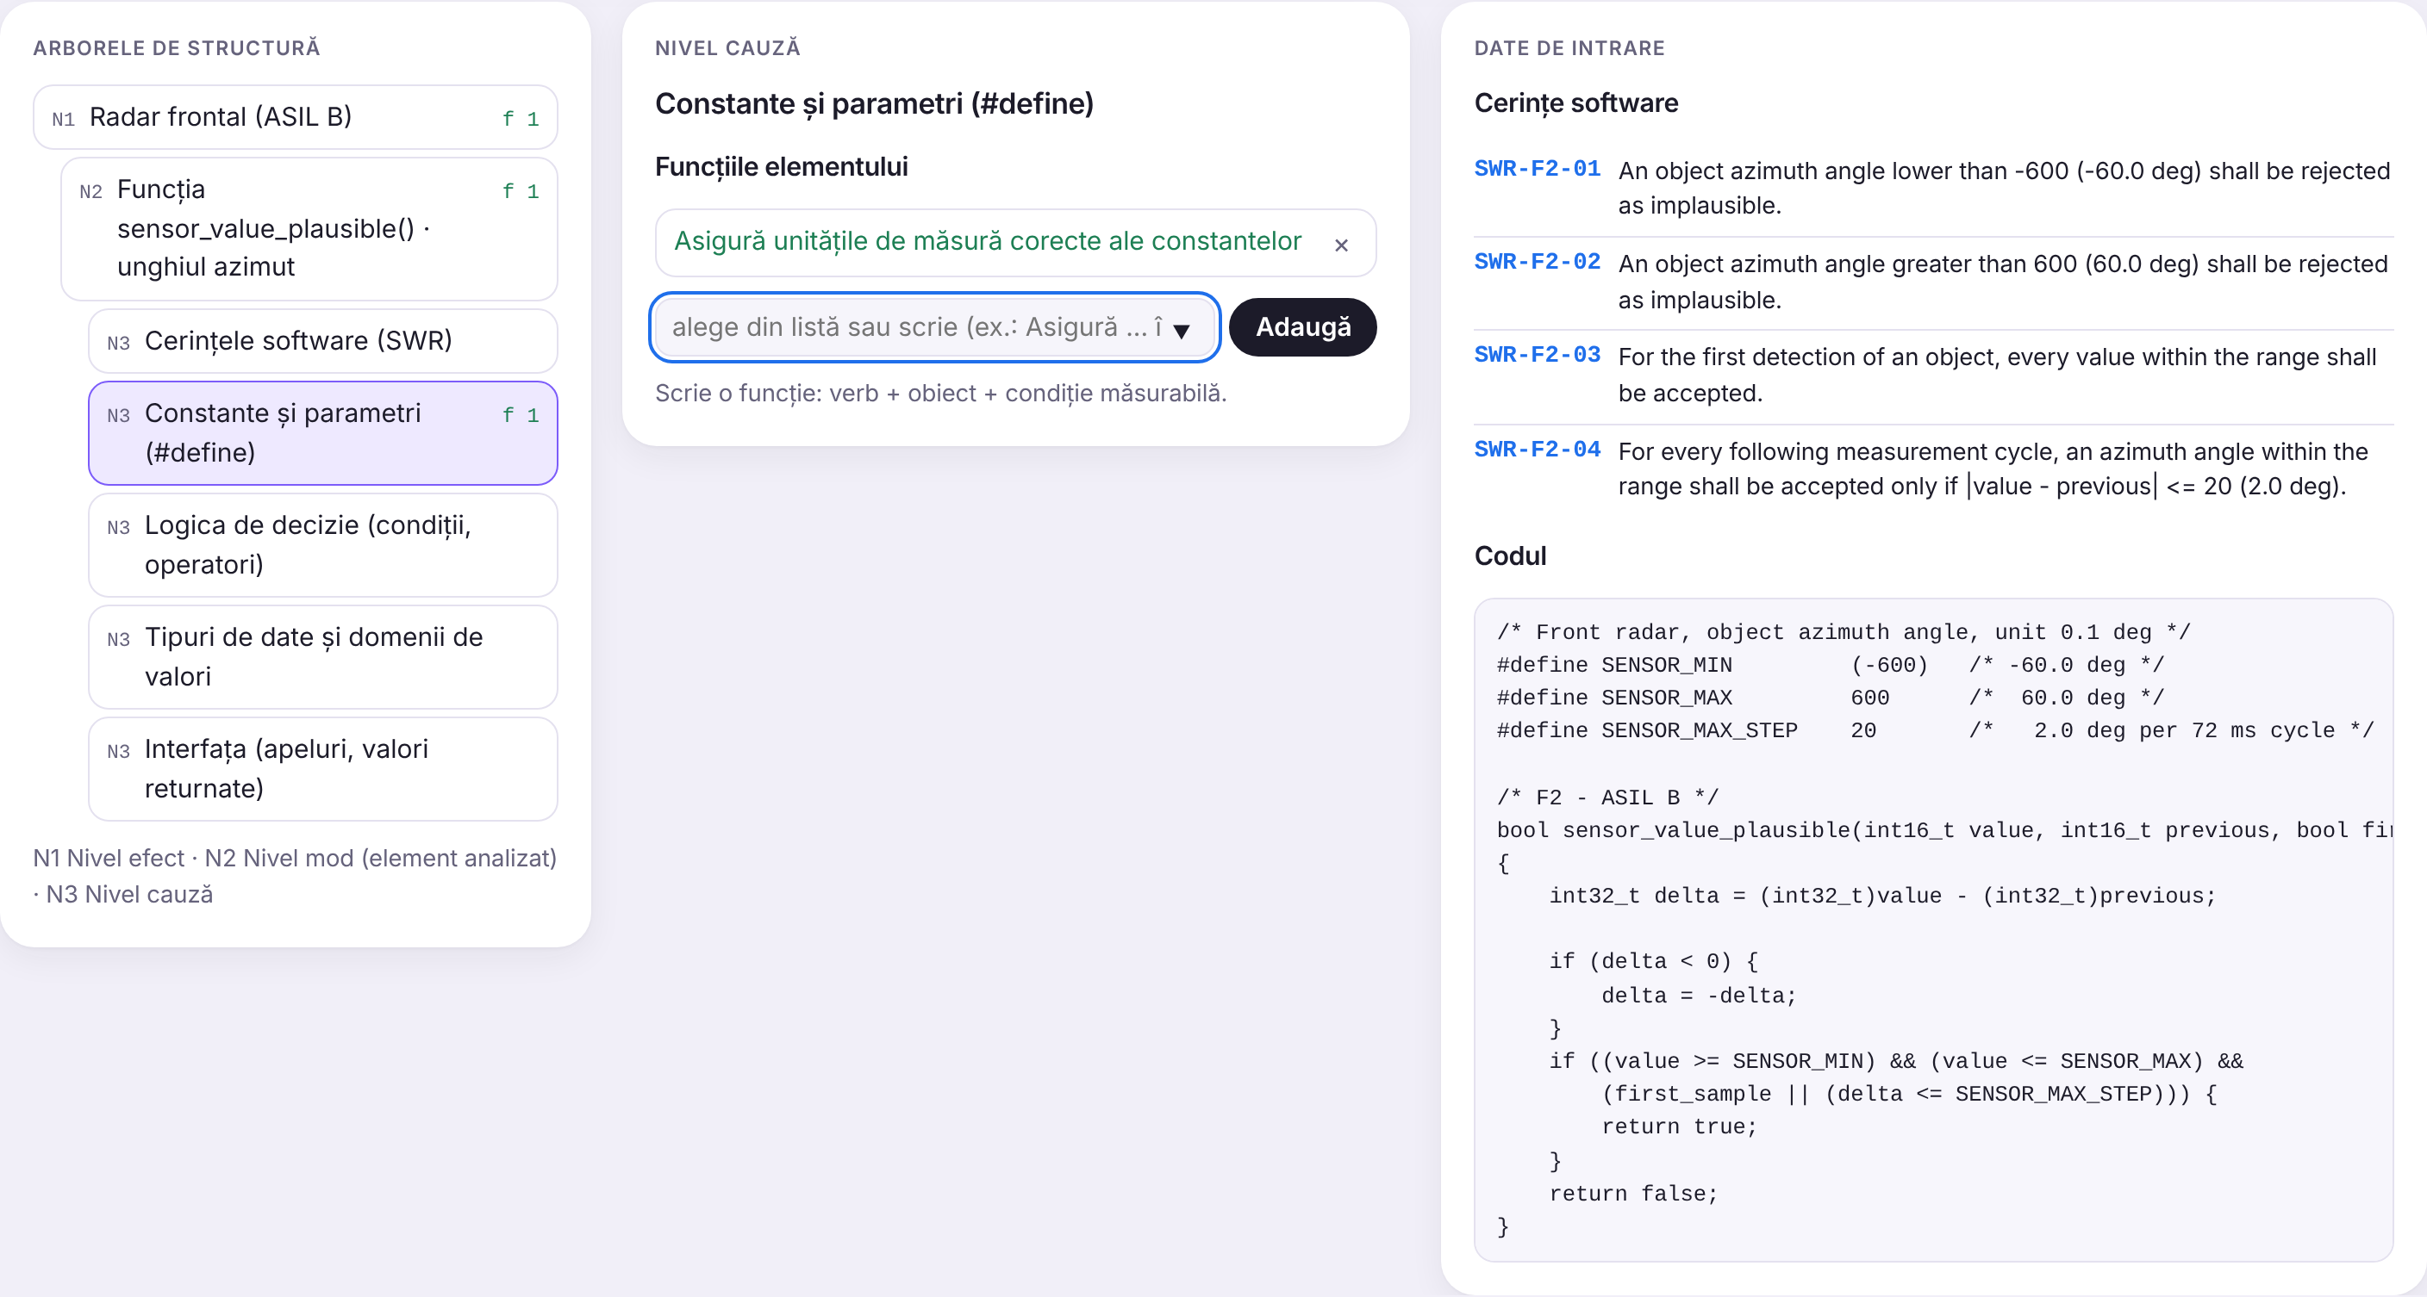
Ce faceți azi în laborator
1
Pasul 1 citiți cei 5T ai variantei
2
Pașii 2–3 o funcție pe element: N1, N2 și categoriile N3 folosite
3
Pasul 4 efecte (cu S), moduri, cauze, legături și vinovatul
4
Pasul 5 prevenție și detecție, O și D; AP rezultă din tabel
5
Pasul 6 acțiuni P sau D pentru H și M; la FAIL, acțiune corectivă P
6
Limite cel mult 3 moduri, 3 efecte și 2 cauze pe mod
7
Raport verificările fără erori, pașii 1–7 ✓, concluziile în 3 câmpuri, apoi trimiteți
F0 SW: arborele de structură și codul analizat
Aplicația: madalinatolontan1-ai.github.io/sw-tca-lab/fmea/
Notes:
Acum partea practică. Deschideți aplicația și încărcați varianta F0. O facem împreună, întâi pe hardware, apoi pe software, pas cu pas: structura și funcțiile, rețeaua de defectare, apoi riscul și acțiunile. La fiecare pas aveți în aplicație contextul, pașii de lucru cu exemplul pe F0 și tabelele AIAG-VDA.
Rețineți simplificarea: o funcție pe element și puține moduri și cauze. Lista de sugestii conține și câteva propuneri care nu se potrivesc variantei voastre: alegeți doar ce se aplică. Orice text se poate modifica după adăugare, cu butonul creion. Nu e practica din industrie, dar ne interesează cum evaluați, nu volumul.
Acasă, fiecare își încarcă varianta primită, de la F1 la F6, face ambele analize și trimite raportul. La prima încărcare a variantei proprii apare un test inițial de 5 întrebări, iar la trimitere testul final, cu aceleași întrebări; nu se notează și se pot sări. Prin trimiterea raportului din aplicație sunteți de acord ca datele să fie folosite, pseudonimizat, într-un studiu despre aceste laboratoare; numele nu se folosesc nicăieri. Cine nu e de acord descarcă raportul și îl încarcă pe Campusul Virtual; prezența se acordă la fel. După trimitere apare un chestionar anonim de 13 afirmații despre aplicație.

Slide 21
Unde se folosește și ce cariere deschide
Inginer FMEA / calitate
Moderează echipa, ține DFMEA și PFMEA la zi, pregătește auditurile IATF 16949.
Proiectant HW
Aplică acțiunile de prevenție: componente, toleranțe, layout, calcule worst case.
Dezvoltator SW
Implementează cerințele și regulile de codare; răspunde la cauzele software.
Inginer de test și validare
Transformă controalele de detecție în teste și aduce rezultatele înapoi în FMEA.
Inginer de siguranță funcțională
Leagă FMEA de ISO 26262: FMEDA, analize de siguranță, ASIL.
Inginer de fiabilitate
Analizează defectările din teren și le întoarce în analiză.
Notes:
Ca absolvenți, veți întâlni FMEA în aproape orice rol din electronica auto. Inginerul de calitate sau de FMEA moderează analiza. Proiectanții hardware și dezvoltatorii software aplică acțiunile. Inginerii de test transformă detecția în teste, iar inginerii de siguranță funcțională leagă analiza de ISO 26262. Toate aceste roluri sunt căutate în firmele de electronică auto, inclusiv aici, în Timișoara.

Slide 22
Bibliografie
[1] AIAG & VDA, FMEA Handbook, ed. 1, 2019.
[2] SAE J1739:2021, Potential Failure Mode and Effects Analysis (FMEA).
[3] IEC 60812:2018, Failure modes and effects analysis (FMEA and FMECA).
[4] IATF 16949:2016, Automotive quality management system standard.
[5] ISO 26262:2018, Road vehicles — Functional safety, părțile 5, 6 și 9.
[6] Directiva (UE) 2024/2853 privind răspunderea pentru produsele cu defecte.
[7] J. B. Bowles, „An Assessment of RPN Prioritization in a Failure Modes Effects and Criticality Analysis”, Proc. RAMS, 2003, doi:10.1109/RAMS.2003.1182019.
[8] SAE ARP4761A (2023); SAE AS13004; ISO 14971:2019; EN 50126; IEC 61508.
[9] TL 9000 Quality Management System; Telcordia SR-332.
[10] Microchip, MCP2551 High-Speed CAN Transceiver, DS21667F, 2010; ISO 11898-2:2024.
Notes:
Bibliografia completă. Standardele sunt contra cost; le găsiți în biblioteca facultății. Manualul AIAG-VDA este referința pentru tot ce am făcut azi.

